Slide 1
第六章 递推关系
§6.1 递推关系的建立
§6.2 常系数线性齐次递推关系的求解
§6.3 常系数线性非齐次递推关系的求解
§6.4* 用生成函数求解递推关系
§6.5* 用其他方法求解递推关系
计算机科学与技术学院

Slide 2
递推关系的建立
构建求解递推关系是组合计数的重要方法；
在第三章 Stirling数的性质3.5.1中给出了递推关系。
S₂（n+1,k)=S₂(n,k-1)+k*S₂(n,k)
在第四章讨论错位排列数D_{n}时，也可以建立关于D_{n}的递推关系：
D_{n}=(n-1)(D_{n-1} + D_{n-2}) n≥3
D₁=0，D₂=1
计算机科学与技术学院

Slide 3
递推关系的建立
定义6.1.1 给定一个数的序列H(0),H(1),…, H(n),…若存在正整数n₀，使得当n≥n₀时，可以用等号(或小于，大于号)把H(n)和前面某些项H(i)，0≤ i <n，联系起来，这样的式子叫做递推关系。
递推关系也称递归关系，递归方程。从本质上讲，递推关系是研究整变量函数的或者说是研究数列的，与此对应的是连续论域中的微分方程。因此，我们可以类似的方法对它们进行研究。
计算机科学与技术学院

Slide 4
递推关系的建立
利用递推关系和初值在某些情况下可以求出序列的通项表示式H(n) 。
但是对于大多数递推关系，目前还解不出H(n)的显式来， 即使这样，对于给定的n也可以从初值开始，一步一步地计算出H(n)的值或者范围，而H(n)一般代表了某个组合计数问题的解，因此递推关系是组合计数的重要工具。
计算机科学与技术学院

Slide 5
递推关系的建立
求解递推关系的常用方法
（1）特征根法；
（2）迭代归纳法；
（3）生成函数法；
计算机科学与技术学院

Slide 6
递推关系的建立
例6.1.1（爬楼梯问题）一个小孩要爬上n阶楼梯，每次可上一阶或两阶，问上n阶有多少种上法？
解：
显然登上1阶台阶有1种方法，登上2台阶有2种方法，f(1）=1，f(2)=2 ,称为递推关系的初始条件。
设有f(n) 种方法，要登上这n阶台阶，最后迈上一个台阶或两个台阶完成.
（1）若最后是迈上一个台阶完成的，则前面登上了n-1阶台阶，有f(n-1) 种方法；
（2）若最后是迈上两个台阶完成的，则前面登上了n-2阶台阶，有f(n-2) 种方法，根据加法原理有递推关系：f(n)=f(n-1)+f(n-2) .
计算机科学与技术学院

Slide 7
递推关系的建立
例6.1.2 Fibonacci数列问题是一个古老的数学问题，是于1202年提出的，问题表述如下:
把一对兔子（雌、雄各一只）在某年的开始放到围栏中，每个月这对兔子都生出一对新兔，其中雌、雄各一只。由第二个月开始，每对新兔每个月也生出一对新兔，也是雌、雄各一只。问一年后围栏中有多少对兔子？这是一个数学模型的形象表示，不能真正用来表示兔子的繁殖规律。
计算机科学与技术学院

Slide 8
递推关系的建立
对于n=1,2,…,令f(n)表示第n个月开始时围栏中的兔子对数，显然有f(1)=1,f(2)=2。
在第n个月的开始，那些第n-1个月初已经在
围栏中的兔子仍然存在，而且每对在第n-2个月初就存在的兔子将在第n-1个月开始将要生出一对新兔来，所以有：
f(n)=f(n-1)+f(n-2) (n≥3, n为整数)
f(1)=1,f(2)=2
这是一个带有初值的递推关系。
计算机科学与技术学院

Slide 9
递推关系的建立
如果规定f(0)=1,则上式变成：
f(n)=f(n-1)+f(n-2) (n≥2, n为整数)
f(0)=1,f(1)=1
称满足这个式子的数列就成为Fibonacci数列，
数列中的项叫做Fibonacci数.
计算机科学与技术学院

Slide 10
递推关系的建立
多米诺牌（可以看作是2*1大小的方格)完全覆盖一个n*2的棋盘。覆盖的方案数？
f(n)=f(n-1)+f(n-2) (n≥2, n为整数)
f(1)=1,f(2)=2
称满足这个式子的数列就成为Fibonacci数列，
数列中的项叫做Fibonacci数.
1 2 n-1 n
1 2 n-1 n
计算机科学与技术学院

Slide 11
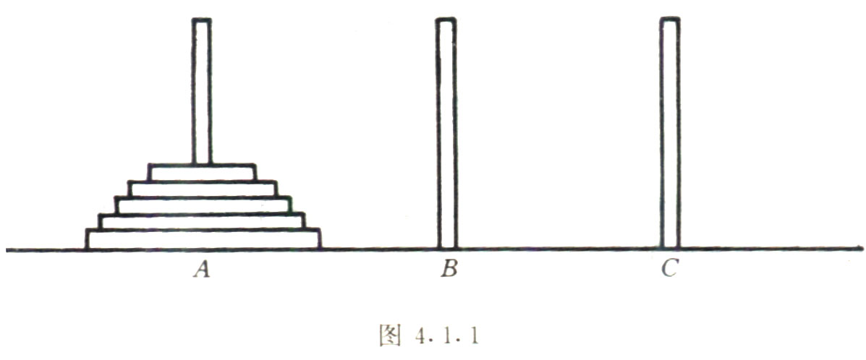
递推关系的建立
例6.1.3 （Hanoi塔问题）现有A，B，C三根立柱以及n个大小不等的中空圆盘，这些圆盘自小到大套在A柱上形成塔形，如图6.1.1所示，要把n个圆盘从A柱上搬到C柱上，并保持原来的顺序不变，要求每次只能从一根立柱上拿下一个圆盘放在另一根立柱上，且不允许大盘压在小盘上，问至少要搬多少次 ？
计算机科学与技术学院

Slide 12
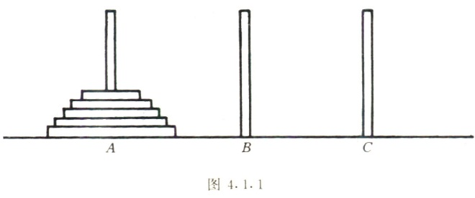
递推关系的建立
解：
记f(n)为n个圆盘从A柱搬到C柱所需的最小次数.整个搬运过程可分成三个阶段；
（1）将套在A柱上面的n-1个圆盘从A柱按要求搬到B柱，搬动 次数为f(n-1);
（2）把A柱上最下面的那个圆盘搬到C柱上，搬动次数为1;
（3）把B柱上的n-1个圆盘按要求搬到C柱上，搬动次数为f(n-1);
由加法原则知， f(n)=2f(n-1)+1
又显然f(1)=1，所以有如下带有初值的递推关系:
f(n)=2f(n-1)+1
f(1)=1
计算机科学与技术学院

Slide 13
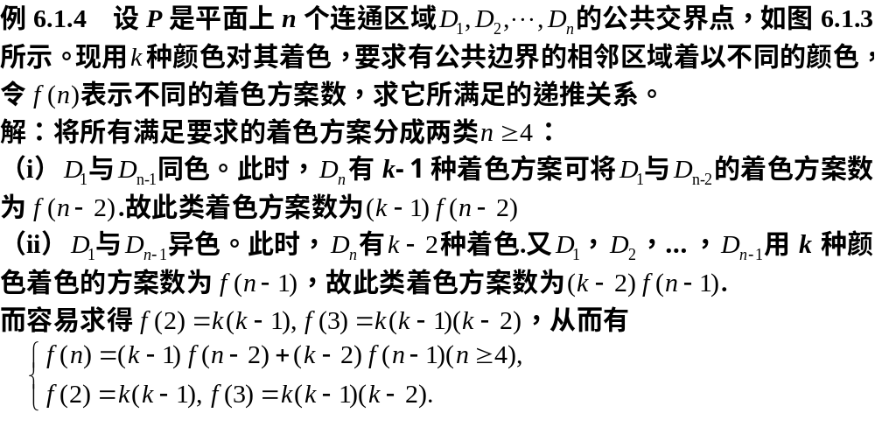
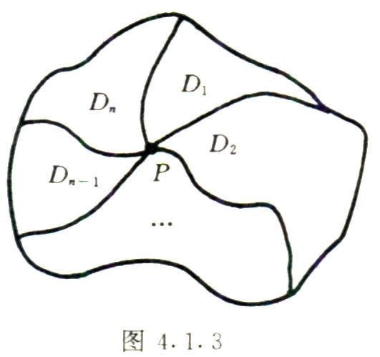
递推关系的建立
计算机科学与技术学院

Slide 14
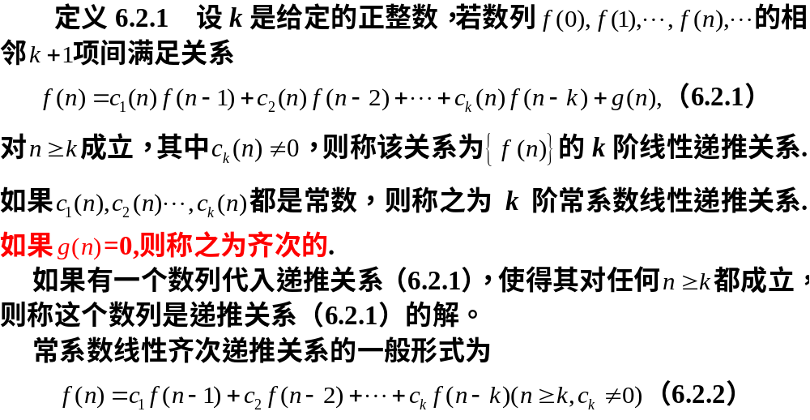
常系数线性齐次递推关系的求解
计算机科学与技术学院

Slide 15
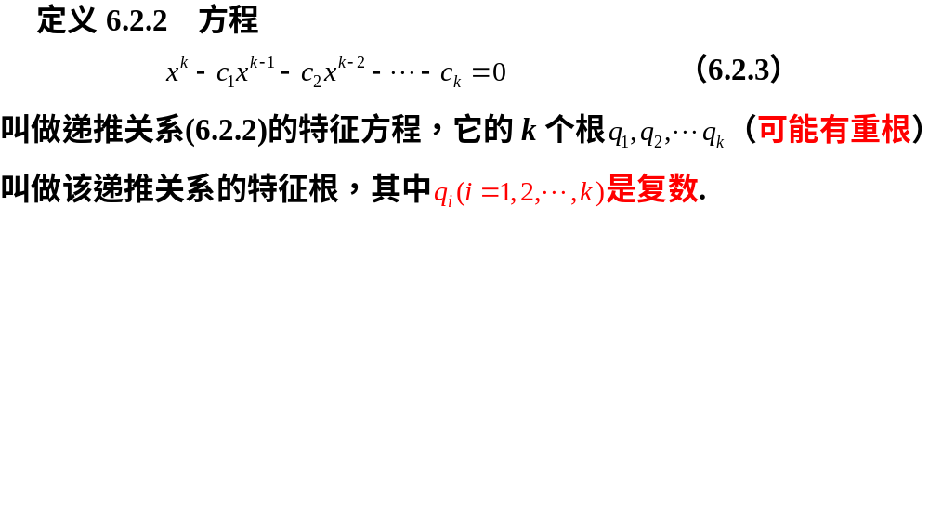


常系数线性齐次递推关系的求解
f替换为x，n替换为k，并变为指数
计算机科学与技术学院

Slide 16
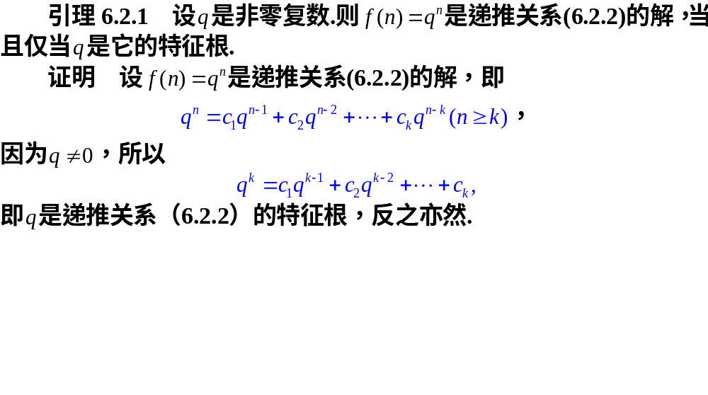
常系数线性齐次递推关系的求解
q^{n}是(6.2.2)的解
两边除以q^{n-k}
q是(6.2.3)的解
(6.2.2)
(6.2.3)
计算机科学与技术学院

Slide 17
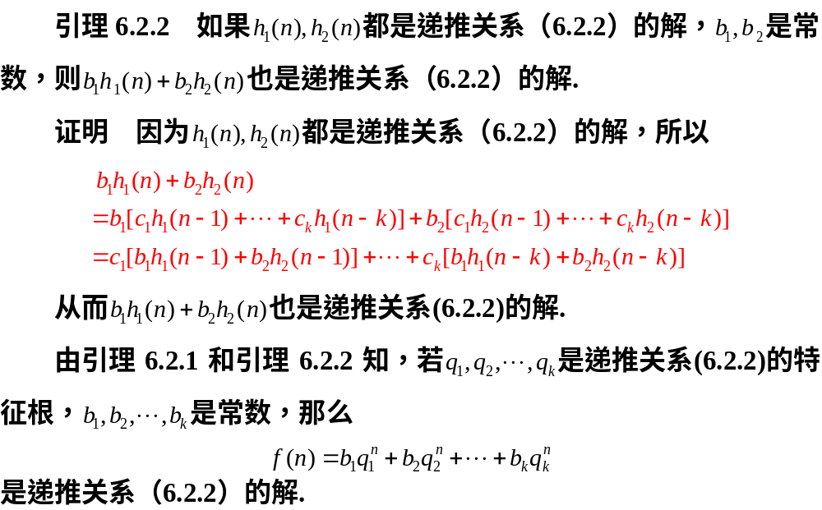
常系数线性齐次递推关系的求解
计算机科学与技术学院

Slide 18
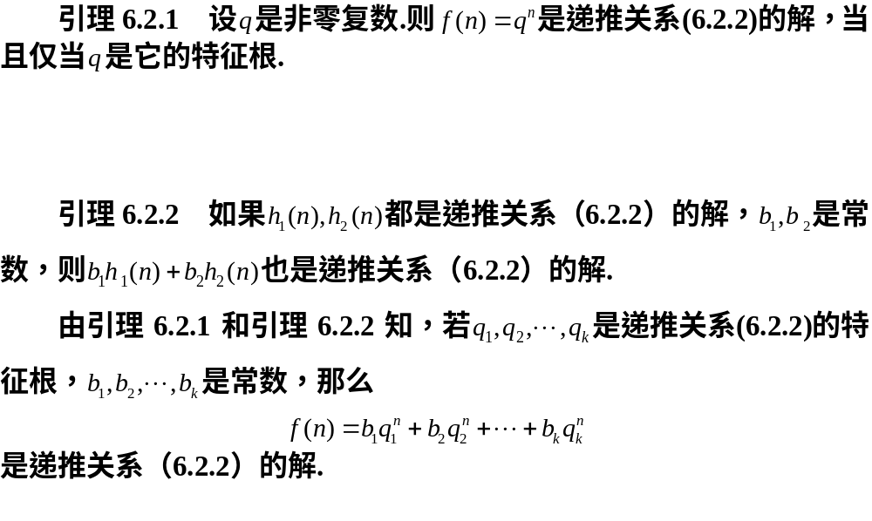
常系数线性齐次递推关系的求解
(6.2.2)
(6.2.3)
计算机科学与技术学院

Slide 19
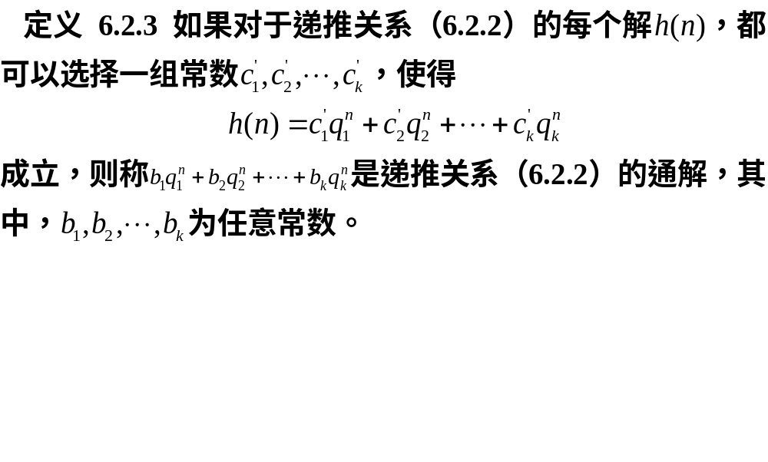
常系数线性齐次递推关系的求解
计算机科学与技术学院

Slide 20
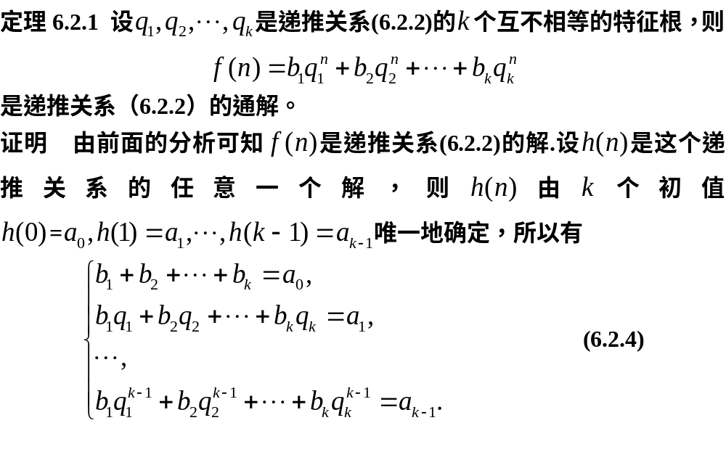
常系数线性齐次递推关系的求解
计算机科学与技术学院

Slide 21
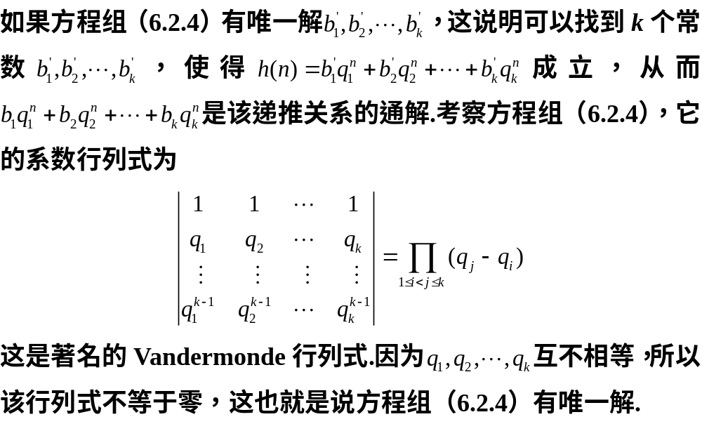
常系数线性齐次递推关系的求解
计算机科学与技术学院

Slide 22
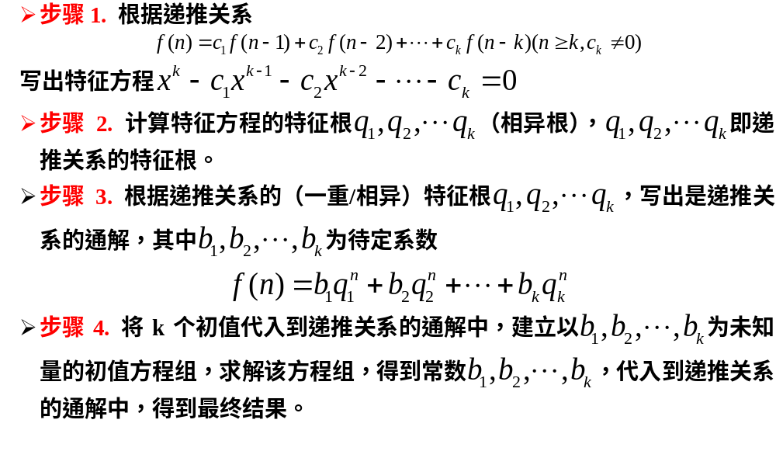
齐次递推关系使用特征
方程的求解步骤（1）
计算机科学与技术学院

Slide 23
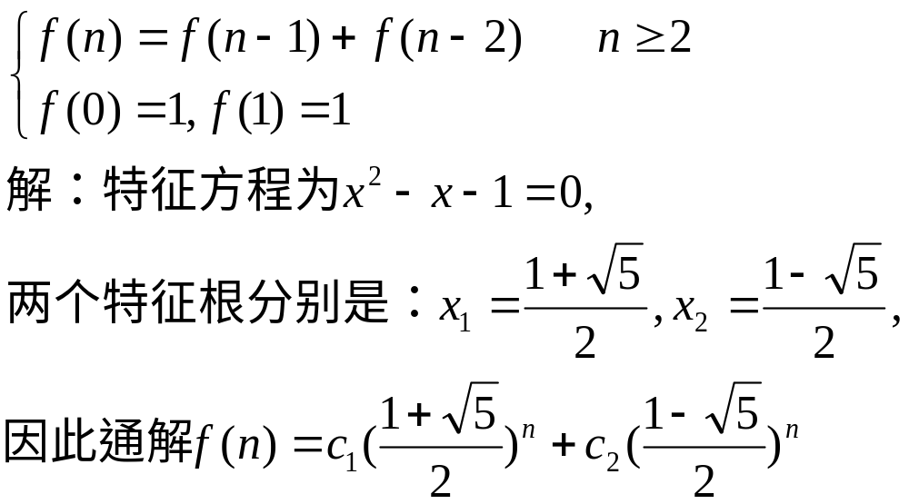
常系数线性齐次递推关系的求解
例6.2.1 解关于Fibonacci数的递推关系
计算机科学与技术学院

Slide 24
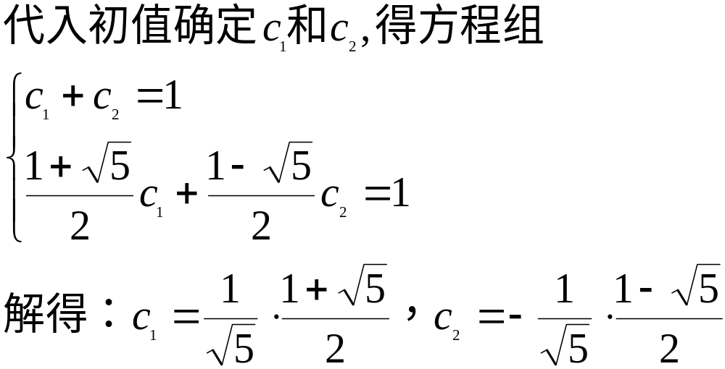
常系数线性齐次递推关系的求解
计算机科学与技术学院

Slide 25
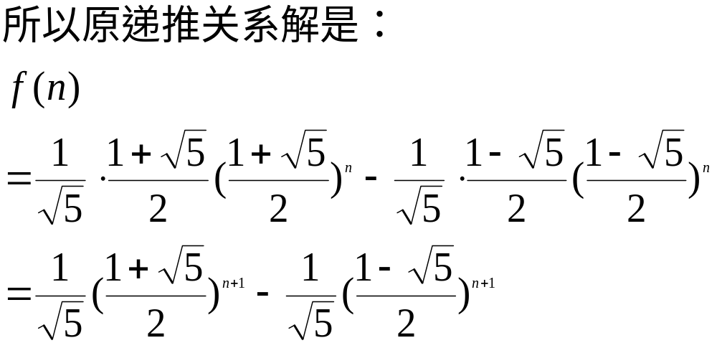
常系数线性齐次递推关系的求解
计算机科学与技术学院

Slide 26
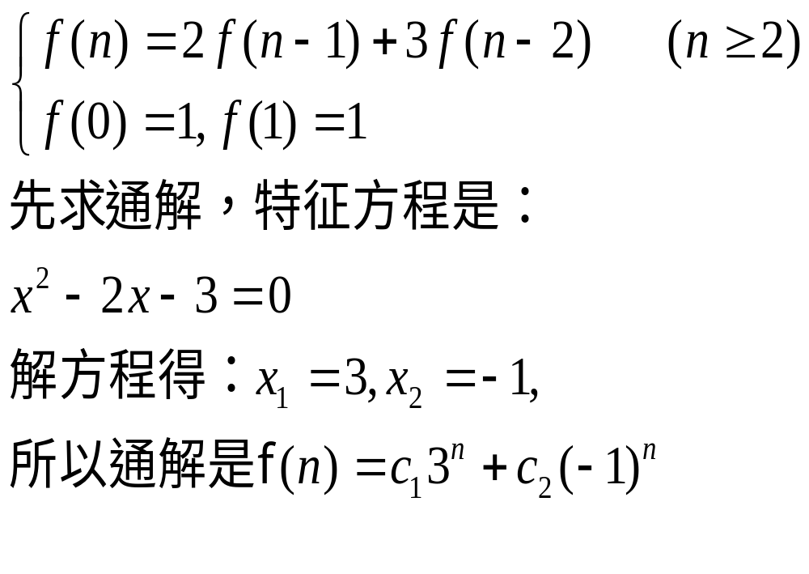
常系数线性齐次递推关系的求解
例6.2.2
计算机科学与技术学院

Slide 27
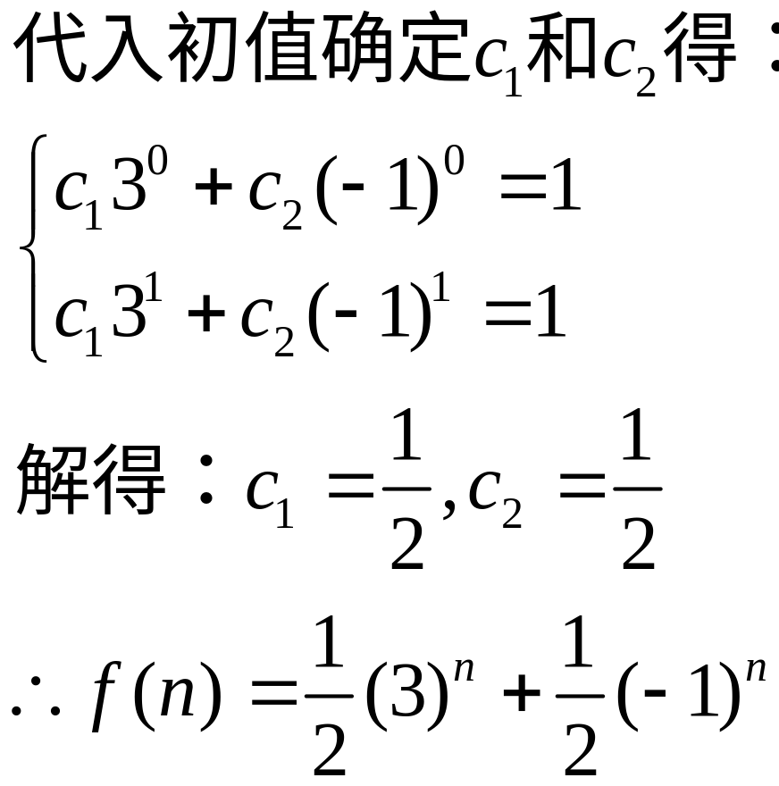
常系数线性齐次递推关系的求解
计算机科学与技术学院

Slide 28
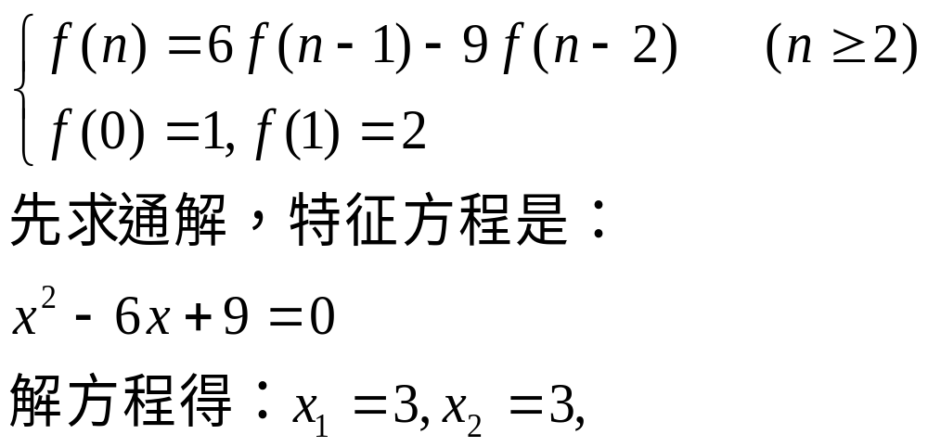
常系数线性齐次递推关系的求解
例 6.2.3
由定理6.2.1，可知3^{n}是此递推关系的解（不考虑初值），我们不妨试一试n3^{n} ，将其带入此递推关系。
计算机科学与技术学院

Slide 29
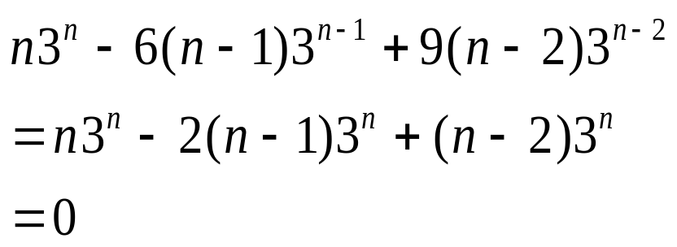
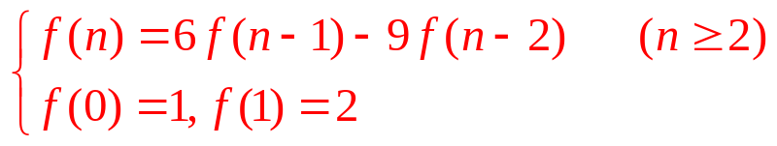
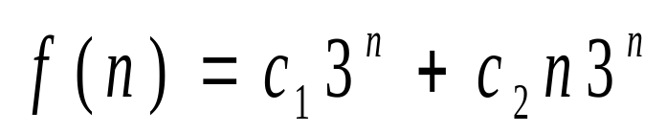
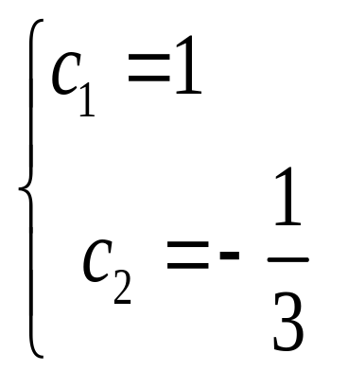
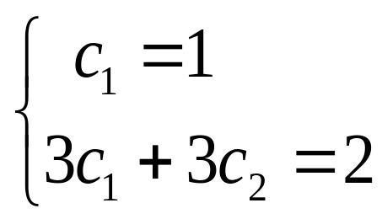
常系数线性齐次递推关系的求解
这说明n3^{n}也是递推关系的解，而且与线性3^{n}无关，所以原递推关系的通解为
代入初值，得：
计算机科学与技术学院

Slide 30



常系数线性齐次递推关系的求解
设递推关系
的特征方程为
令
如果q是P(x)=0的二重根，这q也是P_{n}(x)=0的二重根，也是P’_{n}(x)=0的根， P’_{n}(x)是P_{n}(x)的微商，即
计算机科学与技术学院

Slide 31

常系数线性齐次递推关系的求解
因此，q也是xP’_{n}（x）=0的根，而
代入x=q ，得
这说明nq^{n}是原递推关系的解。
可以证明以下的结论：如果q是P(x)=0的e重根,则q^{n},nq^{n},n²q^{n},…,n^{e-1}q^{n}都是原递推关系的解.
计算机科学与技术学院

Slide 32
常系数线性齐次递推关系的求解
可以证明以下的结论：如果q是P(x)=0的e重根,则q^{n},nq^{n},n²q^{n},…,n^{e-1}q^{n}都是原递推关系的解.
计算机科学与技术学院

Slide 33
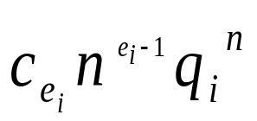
常系数线性齐次递推关系的求解
定理6.2.2
设q_{1，}q_{2，}……q_{t}是递推关系
f(n)=a₁f(n-1)+a₂f(n-2)+……+a_{k}f(n-k)
(n≥k，a_{k}≠0),
的不相等的特征根，其重数分别为e_{1，}e_{2，}……e_{t}( e₁+e₂+……+e_{t}=k),
则这个递推关系的通解是：
f(n)= f₁(n)+ f₂(n)+ …… + f_{t}(n)
其中：
f_{i}(n)＝c₁q_{i} ^{n}＋c₂nq_{i} ^{n}＋……＋
计算机科学与技术学院

Slide 34
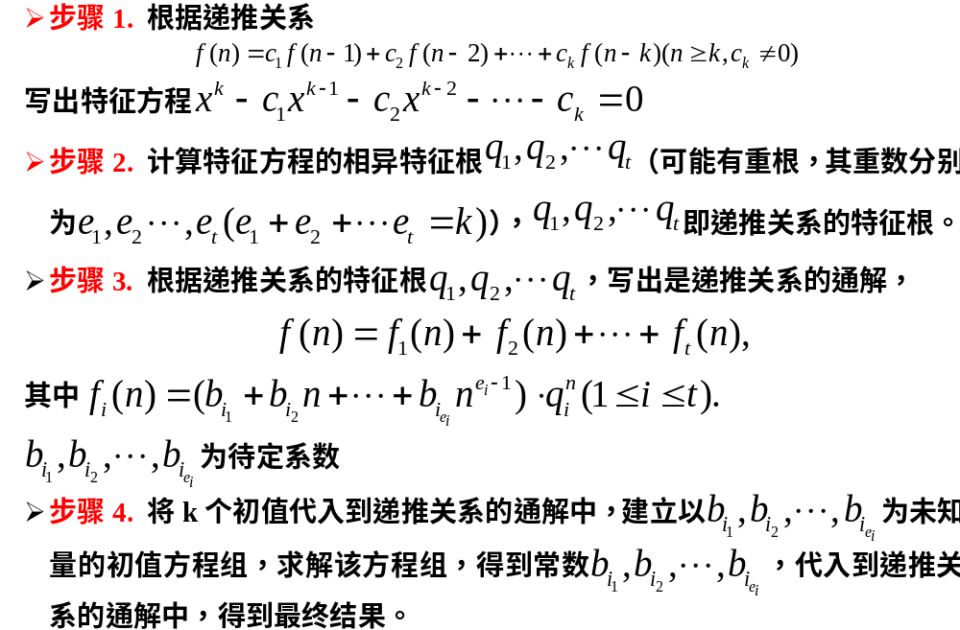
齐次递推关系使用特征
方程的求解步骤（2）
计算机科学与技术学院

Slide 35
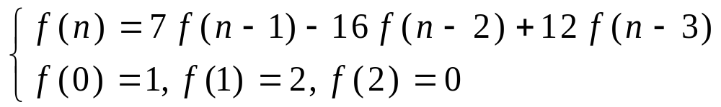
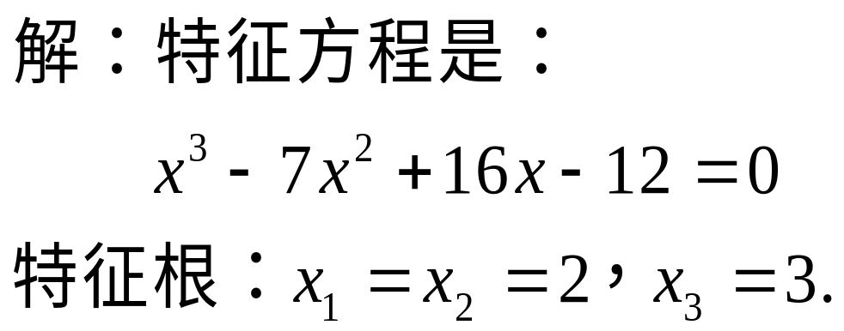
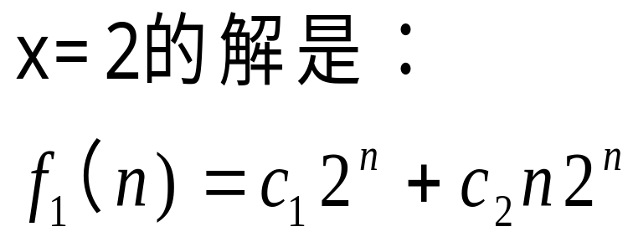
常系数线性齐次递推关系的求解
例6.2.5. 求解递推关系
对
计算机科学与技术学院

Slide 36
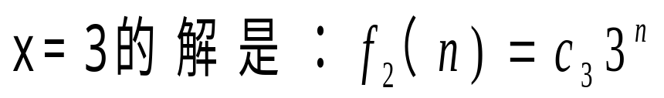
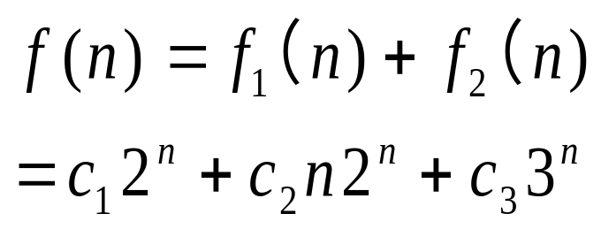
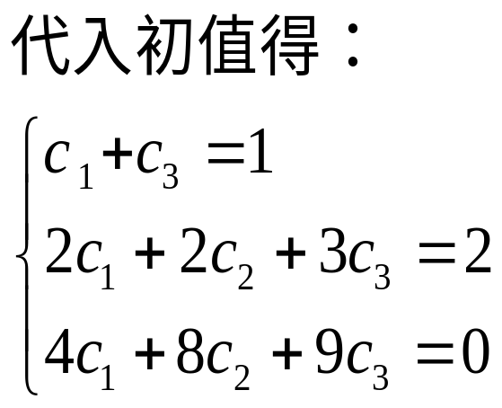

常系数线性齐次递推关系的求解
对
通解为
解方程组，得c₁=5,c₂=2,c₃=-4
所以原递推关系的解为
计算机科学与技术学院

Slide 37
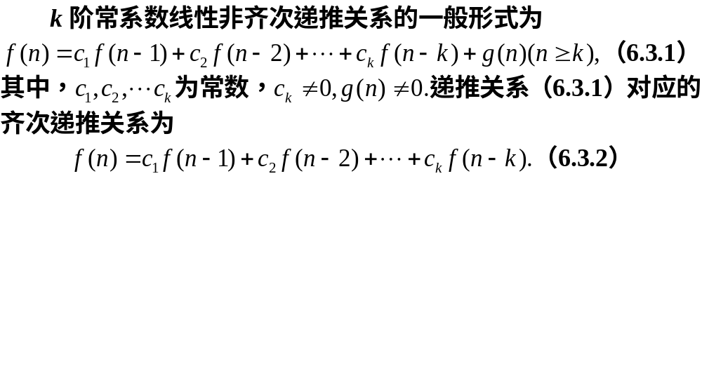
常系数线性非齐次递推关系的求解
计算机科学与技术学院

Slide 38
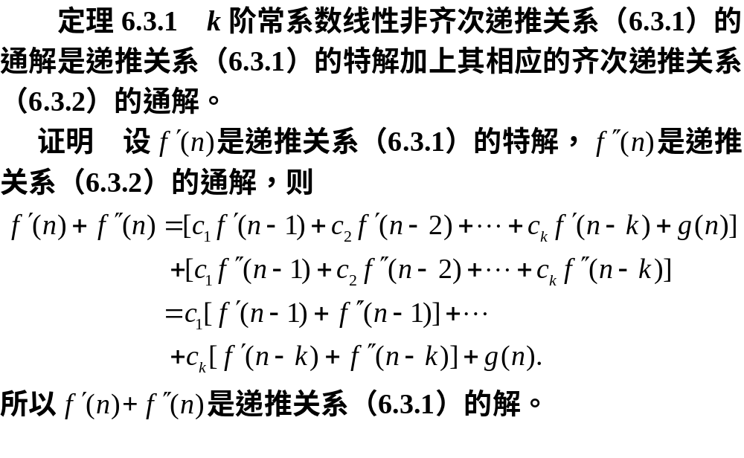
常系数线性非齐次递推关系的求解
计算机科学与技术学院

Slide 39
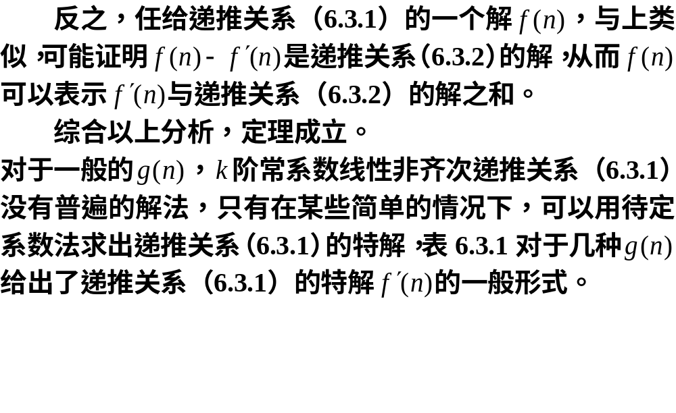
常系数线性非齐次递推关系的求解
计算机科学与技术学院

Slide 40
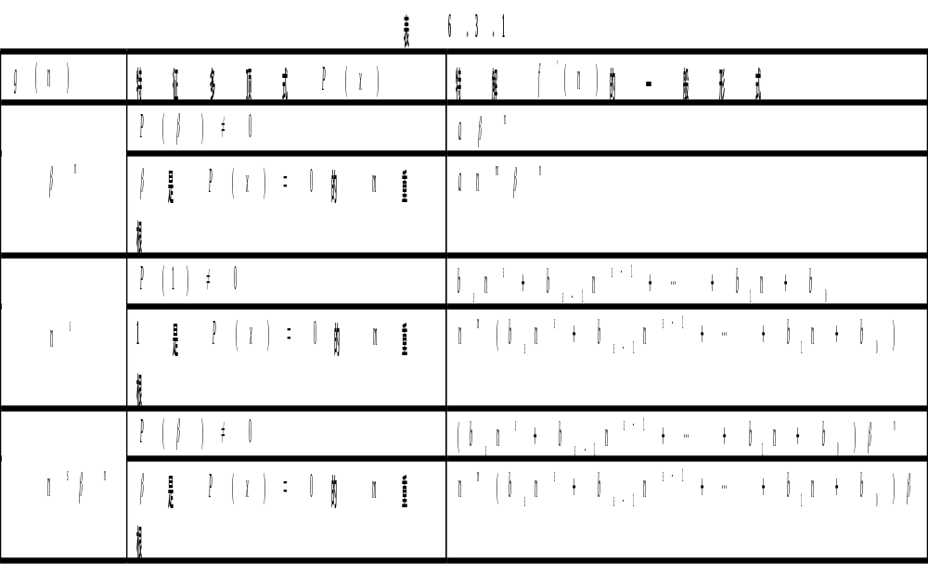
常系数线性非齐次递推关系的求解
对于一般g(n)没有普遍的解法，只对一些简单的情况可以用待定系数法求f´(n) 。
计算机科学与技术学院

Slide 41
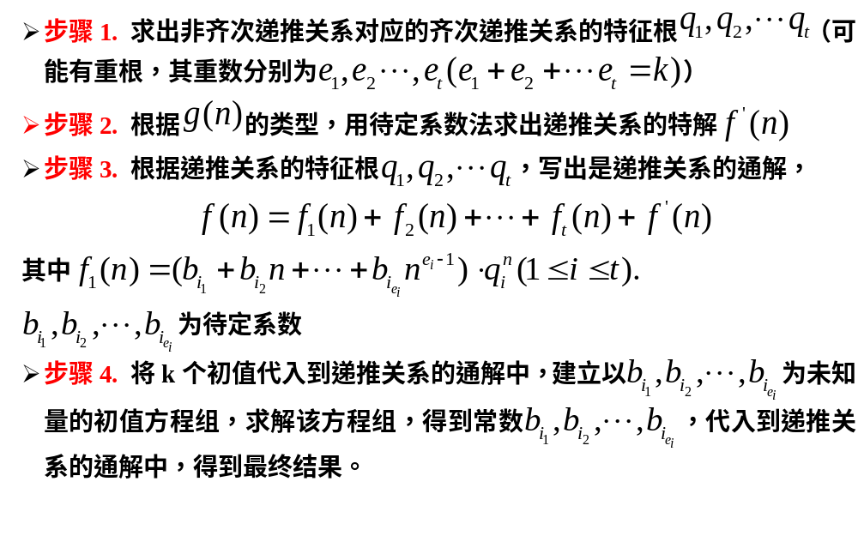
非齐次递推关系使用
特征方程的求解步骤
计算机科学与技术学院

Slide 42
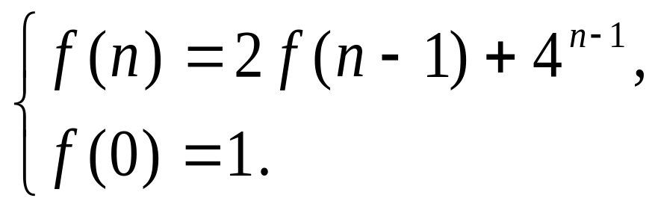

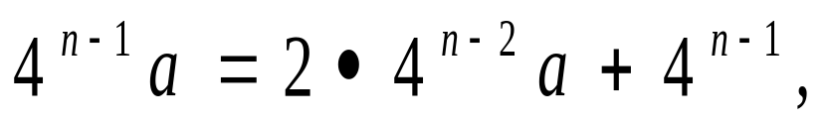

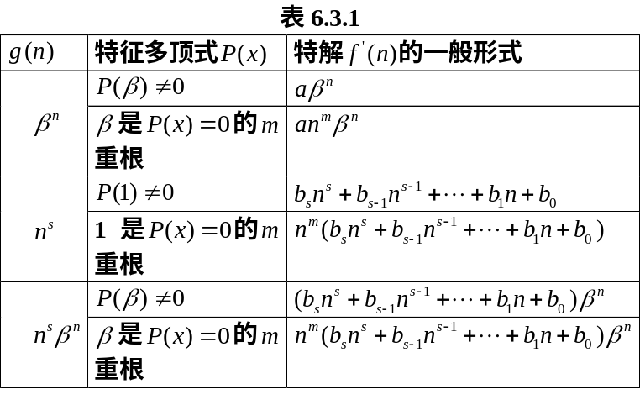
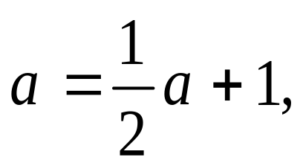
常系数线性非齐次递推关系的求解
例6.3.1 求解递推关系
解： 因为4不是特征方程的根，所以该递推关系的非齐次特解为
，将其代入递推关系，得
比较等式两边
的系数，得
从而 a=2.
计算机科学与技术学院

Slide 43

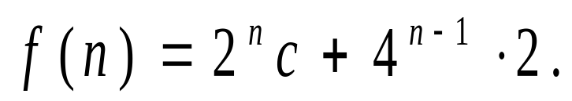

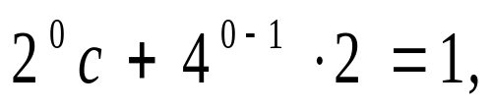
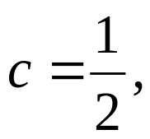
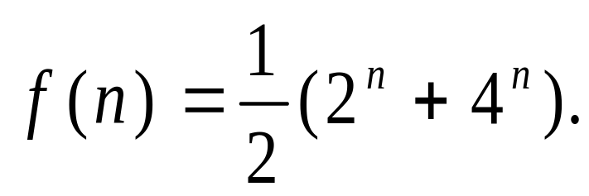
常系数线性非齐次递推关系的求解
而相应齐次递推关系的通解为
，由定理6.3.1知，非齐次递推关系的通解为
由初值
得
故
从而
计算机科学与技术学院

Slide 44
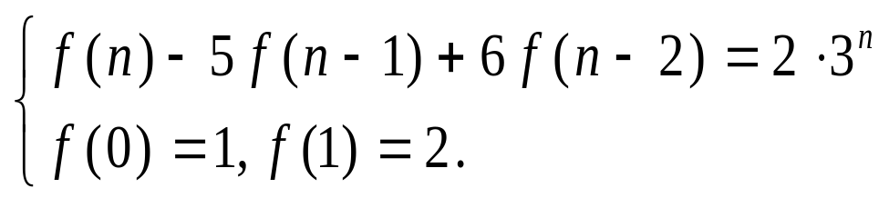
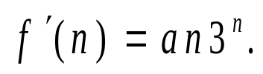
常系数线性非齐次递推关系的求解
例6.3.2 求解递推关系
解 由于3是特征方程的根，所以该递推关系的特解为
将它代入递推关系，得到 a=6
计算机科学与技术学院

Slide 45



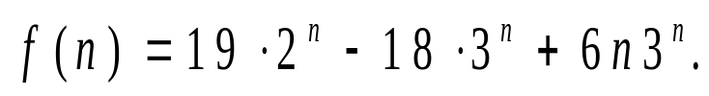
常系数线性非齐次递推关系的求解
从而非齐次递推关系的通解为
再由初值
求得
于是
计算机科学与技术学院

Slide 46
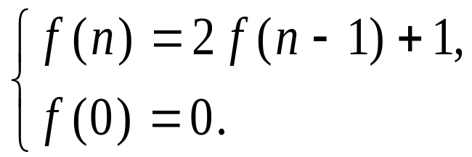


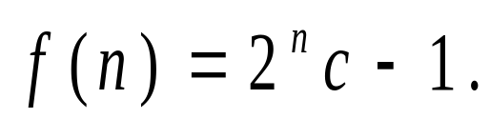



常系数线性非齐次递推关系的求解
例6.3.3 求Hanoi塔问题满足的递推关系
解 相应的特征方程为x=2，故齐次解为2^{n}。
设非齐次特解为b，代入原递推关系，得
所以特解为
根据前面的分析，可知该递推关系的通解为
代入初值
得
所以
计算机科学与技术学院

Slide 47

常系数线性非齐次递推关系的求解
计算机科学与技术学院

Slide 48

常系数线性非齐次递推关系的求解
计算机科学与技术学院

Slide 49

常系数线性非齐次递推关系的求解
计算机科学与技术学院

Slide 50

常系数线性非齐次递推关系的求解
计算机科学与技术学院

Slide 51





用生成函数求解递推关系
利用生成函数求解各类递推关系有广泛的适用性，其基本步骤是：
（1）令
（2）将关于
的递推关系式转化成关于
的方程式；
（3）解出
，将
展开成x的幂级数，
的系数即是
。
计算机科学与技术学院

Slide 52



用生成函数求解递推关系
例6.4.1 求解递推关系
解： 令
则有
计算机科学与技术学院

Slide 53




用生成函数求解递推关系
将
代入上式并整理，得
所以
计算机科学与技术学院

Slide 54
用生成函数求解递推关系
另一种：
求解h(n)=5h(n-1)-6h(n-2),h₀=1,h₁=-2
令g(x)=h₀+h₁x+ h₂x² …+h_{n}x^{n}+…
-5xg(x)= -5h₀x-5h₁x²-…-5h_{n-1}x^{n}+…
6x²g(x)= 6h₀x²+…+6h_{n-2}x^{n}+…
(1-5x+6x²)g(x)=h₀+(h₁-5h₀)x+(h₂-5h₁+6h₀)x²+
g(x)=(1-7x)/ (1-5x+6x²)
h(n)=5*2^{n}-4*3^{n}
计算机科学与技术学院

Slide 55








用生成函数求解递推关系
定理6.4.1 具有初值条件的的k阶常系数线性递归关系为：
其中
是给定常系数,那么，
有生成函数
其中，
是不大于k-1次的多项式。当且仅当
关于递归关系的特征方程为
计算机科学与技术学院

Slide 56





用生成函数求解递推关系
证明 设 序列的特征多项式和生成函数分别为
其中
由递归关系，有
将以上等式组两边相加，并注意，C₀=1,有
即
计算机科学与技术学院

Slide 57



用生成函数求解递推关系
亦即
其中，P(x)多项式的次数不大于k-1， C₀=1 。
易知
注意到k次特征多项式在复数域上有k个零点。
计算机科学与技术学院

Slide 58



用生成函数求解递推关系
设
其中
所以
计算机科学与技术学院

Slide 59










用生成函数求解递推关系
例6.4.2 已知序列
的生成函数为
求
。
解法1 由定理6.4.1
用
替代
，知特征方程为
特征根为
故
计算机科学与技术学院

Slide 60






用生成函数求解递推关系
利用整式除法
知
解得
从而
计算机科学与技术学院

Slide 61









用生成函数求解递推关系
例6.4.3 求如下递归关系的生成函数：
解： 特征方程为
对
，求得
，
，
计算机科学与技术学院

Slide 62



用生成函数求解递推关系
例6.4.5 求解Hanoi塔问题
解 设
，
对等式两边对应乘以 x^{n} ，n≥2
并将等式组成左右两边相加。
左端为：
右端为：
计算机科学与技术学院

Slide 63




用生成函数求解递推关系
从而
计算机科学与技术学院

Slide 64





用生成函数求解递推关系
例6.4.6 求解递推关系：
解：先求它的生成函数：
计算机科学与技术学院

Slide 65






用生成函数求解递推关系
所以
计算机科学与技术学院

Slide 66


用生成函数求解递推关系
例6.4.6 求解递推关系：
解：先求它的生成函数：
计算机科学与技术学院

Slide 67


用生成函数求解递推关系
所以
计算机科学与技术学院

Slide 68

用迭代归纳法求解递推关系及其应用
计算机科学与技术学院

Slide 69

用迭代归纳法求解递推关系及其应用
计算机科学与技术学院

Slide 70

用迭代归纳法求解递推关系及其应用
计算机科学与技术学院

Slide 71

用迭代归纳法求解递推关系及其应用
计算机科学与技术学院

Slide 72

用迭代归纳法求解递推关系及其应用
计算机科学与技术学院

Slide 73

用迭代归纳法求解递推关系及其应用
计算机科学与技术学院

Slide 74

用迭代归纳法求解递推关系及其应用
计算机科学与技术学院

Slide 75
用迭代与归纳法求解递推关系
在第四章讨论错位排列数D_{n}时，也可以建立关于
D_{n}的递推关系：
D_{n}=(n-1)(D_{n-1} + D_{n-2}) n≥3
D₁=0，D₂=1
并由迭代法推出以下的递推关系：
D_{n}=nD_{n-1} + (-1)^{n} n≥2
D₁=0
计算机科学与技术学院

Slide 76

错位排列
计算机科学与技术学院

Slide 77

错位排列
计算机科学与技术学院

Slide 78

用迭代与归纳法求解递推关系
例6.5.3 估计快速排序算法的平均复杂度。
解 设要排序的数为 将快速排序算法记作Quicksort(f, l)，该算法的描述如下：
（1）若f >=l则算法结束。
（2）i←f+1。
当x_{i}<x_{f}时，做i←i+1（从左到右找 到大于x_{f}的第一个数x_{i}）。
当 x_{i} > x_{f}时，做j←j-1（从右到左找到小于x_{f}的第一个数x_{j}） 。
计算机科学与技术学院

Slide 79


用迭代与归纳法求解递推关系
（3）当i<j时，
做 ；
i←i+1 ；
当x_{i}<x_{f}时，做i←i+1
j←j-1
当 x_{j} > x_{f}时，做j←j-1
（把放好，将原来的序列划分成两个序列）。
（4）Quicksort( f, j-1)（对子序列递归地排序）。
（5）Quicksort( j+1, l )（对子序列递归地排序）。
计算机科学与技术学院

Slide 80


用迭代与归纳法求解递推关系
例如，下面给出了排序13个数的一个实例，按照算法执行步骤（1），（2）和（3），各步交换的结果如图6.5.1所示。
不难看到，到第（3）步结束时，
分别与x_{f}比较了一次， 也分别与x_{f}比较了一次，而x_{s},x_{s}+1各与x_{f}比较了两次，这n个数共比较了n+1次，令C_{n}表示对n个数进行快速排序所需的平均比较次数， P_{s}表示x_{f}为第s个最小数的概率，如果假设对任意s，这个概率都相等，即，Ps=1/n,那么有
计算机科学与技术学院

Slide 81

用迭代与归纳法求解递推关系
图 6.5.1
计算机科学与技术学院

Slide 82


用迭代与归纳法求解递推关系
用n-1代替n，得
计算机科学与技术学院

Slide 83

用迭代与归纳法求解递推关系
把上面两式子相减，得
因为C₁=0，所以有
计算机科学与技术学院

Slide 84


用迭代与归纳法求解递推关系
而由图6.5.2可知
由于交换的次数小于比较的次数，所以快速排序算法的平均复杂度就是
计算机科学与技术学院

Slide 85

用迭代与归纳法求解递推关系
图6.5.2
计算机科学与技术学院

Slide 86
作业
pp.169: 6.2(3);
pp.169: 6.3;
计算机科学与技术学院

